Slide 1
Л.С. Захарова
НАУЧНОЕ ДОСТИЖЕНИЕ К.Э. ЦИОЛКОВСКОГО: «ПРОТОТИП АЭРОДИНАМИЧЕСКОЙ ТРУБЫ»
ГБПОУ ВО «Владимирский Экономико-Технологический Колледж», специальность 38.02.05 Товароведение и экспертиза качества потребительских товаров, г. Владимир
Научный руководитель: А.В. Букин

Slide 2
Цель: рассмотрение изобретения К.Э. Циолковским прототипа аэродинамической трубы и ее влияние на развитие аэродинамики и построения воздушных судов.
Задачи:
Проанализировать идею, ход создания и сложности при разработке прототипа аэродинамической трубы;
Проанализировать реакцию общественности;
Охарактеризовать значение изобретения;
Рассмотреть современные аналоги аэродинамической трубы.

Slide 3
Идея создания
Первые в мире аэродинамические трубы появились за 20 лет до того, как Циолковский предложил собственную конструкцию аэродинамической трубы, и использовались для определения характеристик артиллерийских снарядов. Константин проводил исследования в области аэродинамики для усовершенствования конструкций аэростатов и дирижаблей. Изучение сопротивления воздуха занимало все его внимание. Он был глубоко убежден, что точное, научное разъяснение этого вопроса докажет окончательно права гражданства дирижаблей как воздушных судов и выбьет почву из-под ног всех противников дирижаблестроения.

Slide 4
Идея создания
Циолковский, изучая сопротивление воздуха был вынужден проводить опыты защищая управляемость аэростата. Это было сделано поскольку представители VII Отдела Технического общества с точки зрения теории давали большие коэффициенты сопротивления. Это касалось тел лучшей, даже идеальной формы. Решение этого вопроса позволило бы разработать более выгодное устройство аэропланов. В тот период времени, в литературе отсутствовали точные данные, касаемо этого опыта и поэтому Константину Эдуардовичу пришлось идти собственным путем в этой области.

Slide 5
Идея создания
В своей автобиографии Константин Эдуардович писал: «Опыты производились отчасти в комнате, отчасти на крыше, в сильный ветер. Помню, как я был радостно взволнован, когда коэффициент сопротивления, при сильном ветре, оказался мал: я чуть кубарем не скатился с крыши и земли под собой не чувствовал». Но поскольку погода, а в частности ветер не имеют стабильных показателей, поэтому этот фактор не мог позволить сделать точных выводов и провести расчеты. Поэтому родилась идея, которая заключалась в создании устройства, которое в конечном итоге стало прообразом современных аэродинамических труб. Суть данного устройства заключалась в моделировании условий и процессов, которые возникали при движении тела в атмосфере.

Slide 6
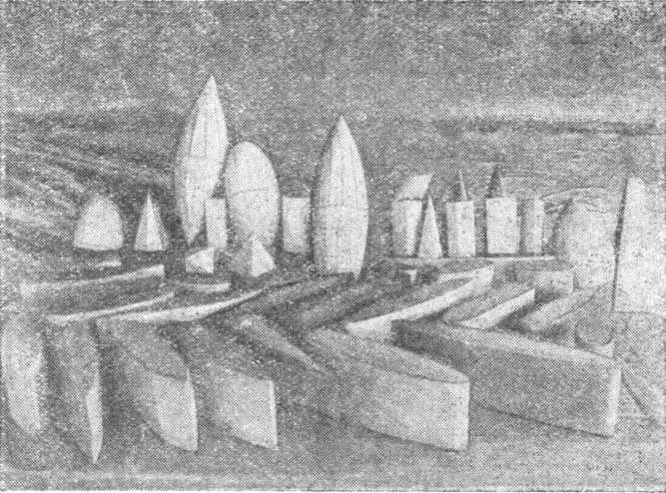
Ход создания, сложности
Для первых опытов Циолковский использовал струю ветра. Свои эксперименты Константин описывал на бумаге. Ему удалось устроить прибор, который выносился на крышу и ставился по направлению ветра. Так как скорость ветра в месте наблюдения постоянно и быстро менялась, сделать точные выводы в этих условиях было невозможно.
Модели (работы Циолковского), служившие при опытах по сопротивлению воздуха

Slide 7
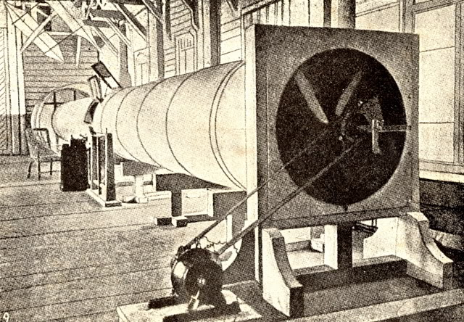
Ход создания, сложности
Вскоре Циолковский среди прочих вариантов пришел к единственному верному решению вопроса, а именно к созданию искусственного воздушного потока, где можно было корректировать скорость этого воздушного потока.
Аэродинамическая труба Циолковского

Slide 8
Ход создания, сложности
Несмотря на свои достижения и всеобщее признание, Константин Эдуардович вместе со своей семьей проживал в двух комнатах, однако одну комнату полностью занимала аэродинамическая труба, или «воздуходувка», как ее ласково называл сам Циолковский.

Slide 9
Реакция общественности
Константин Циолковский проводил исследования в области аэродинамики для усовершенствования конструкций аэростатов и дирижаблей, которые находили немало противников из-за своего несовершенства. Многие считали, что сопротивление воздуха очень большое и из-за этого дирижабли малоэффективны. Чтобы реабилитировать это средство передвижения ученый стал проводить опыты. Благодаря опытам ученый смог получить поддержку общественности.

Slide 10
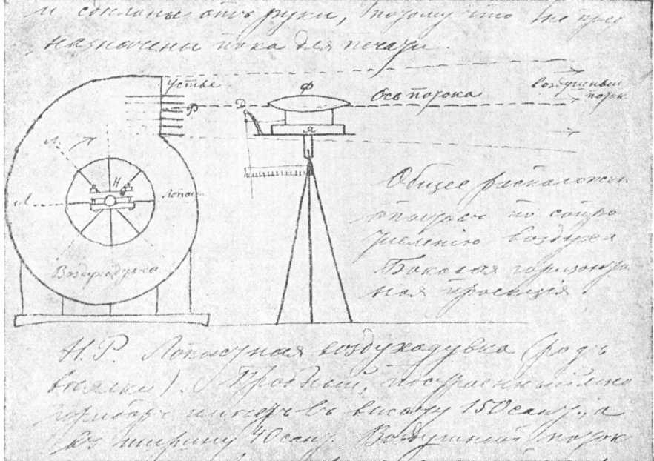
Реакция общественности
Свои опыты по аэродинамике Константин описал в статье, которую в марте 1898 года направил в научный журнал «Вестник опытной физики и элементарной математики». Письмо с результатами работы он направил также в Академию наук, которая удовлетворила его просьбу о финансовой помощи.
Факсимиле фрагментов письма К. Э. Циолковского в президиум Русского физико-химического общества (1897)

Slide 11
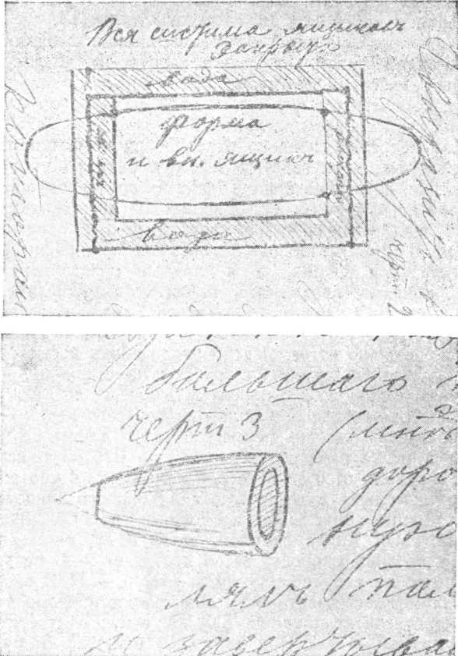
Реакция общественности
Общество создало специальную комиссию для рассмотрения проекта программы предложенных Циолковским работ по сопротивлению среды.
Факсимиле фрагментов письма К. Э Циолковского в президиум Русского физико-химического общества (1897)

Slide 12
Значение
Несмотря на все трудности, Константин Эдуардович всё же смог построить аэродинамическую трубу, которая стала первой в России. Это изобретение играет огромную роль развитии аэродинамики, а также является необходимым прибором для проектирования и последующем строительстве различных воздушных судов.
В современном мире существуют разнообразные типы аэродинамических труб. Все это многообразие зависит от задач, которые будут поставлены перед воздушными судами.
Циолковский отчетливо понимал, какие важные практические результаты принесет для человечества перевод этого дела на научные рельсы.

Slide 13
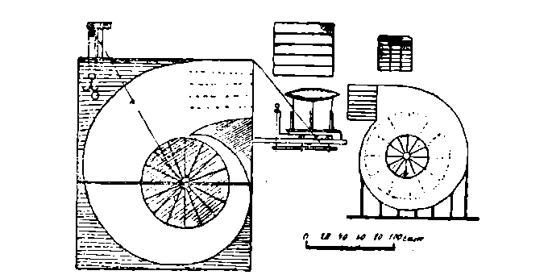
Современные аналоги
«Воздуходувка» Циолковского являлась настоящей открытой аэродинамической трубой.
Факсимиле собственноручной схемы первой (1897) и второй
(1900— 1901) аэродинамической трубы Циолковского

Slide 14
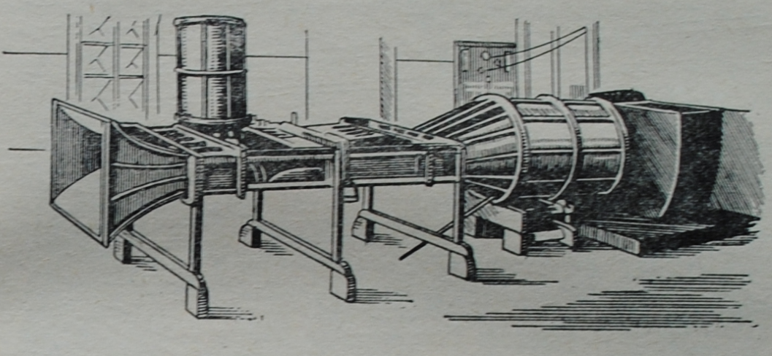
Современные аналоги
В 1902 г. под руководством Н. Е. Жуковского в механической лаборатории Московского университета строится первая в России аэродинамическая труба закрытого типа.
Аэродинамическая труба Н.Е. Жуковского

Slide 15
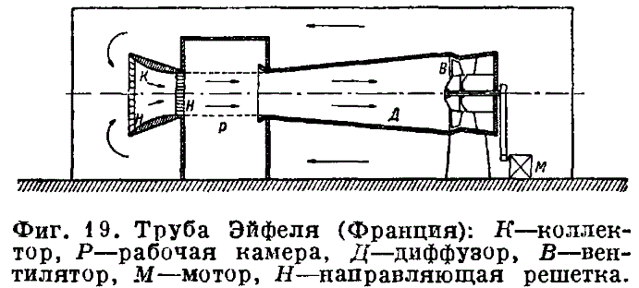
Современные аналоги
Первая аэродинамическая труба со свободной струей в рабочей части была построена Гюставом Эйфелем в Париже на Марсовом после в 1909 году.
Труба Эйфеля

Slide 16
Современные аналоги
Дальнейшее развитие шло преимущественно по пути увеличения их размеров и повышения скорости потока в рабочей части (где помещается модель).
Впервые человек взлетел в вертикальной аэродинамической трубе в 1964 году на авиабазе Райт-Патерсон в Огайо.
Самая большая в мире аэродинамическая труба вступила в строй 11 декабря 1987 г. в исследовательском центре Эймса, принадлежащем НАСА, в Маунтин-Вью, штат Калифорния, США. Ее размеры – 12х24 м, в ней установлено 6 моторов мощностью 22500 л.с. каждый, создающих поток воздуха скоростью 555 км/ч.

Slide 17
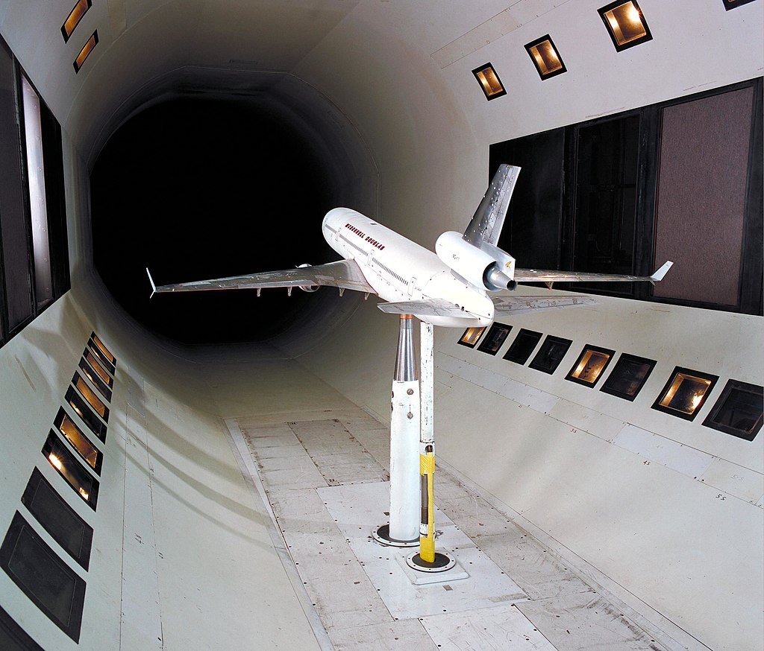
Современные аналоги
Современная аэродинамическая труба – установка, создающая поток газа (в большинстве случаев воздуха) с целью изучения воздействия его на обтекаемый объект, а также экспериментального изучения аэродинамических явлений.
Аэродинамическая труба НАСА с масштабной моделью самолета

Slide 18
Заключение
В ходе практической работы мне удалось изучить научные достижения К.Э. Циолковского и подробно рассмотреть одно из выдающихся научных достижений – создание «Прототипа аэродинамической трубы». Хочется отметить, что благодаря Константину Эдуардовичу Циолковскому начала изучаться космическая наука и появилась новая – экспериментальная аэродинамика.

Slide 19
Список используемой литературы
К.Э. Циолковский. Труды по воздухоплаванию. Либроком, 2012.
К.Э. Циолковский. Моя жизнь и работа. Цели звездоплавания. Либроком, 2012.
Бобарика И.О., Молокова С.В. Аэродинамика. Аэромеханика. ИРНИТУ, 2018.
Хрюкина Р.Ф., Соболева М.Г., Лодыгин А.А. Аэродинамика и Аэромеханика. ИрГТУ, 2007.
Модели и методы аэродинамики Материалы I и II Международных школ-семинаров. М.: МЦНМО, 2002.
Соляник П.Н. Экспериментальная аэродинамика Методическое пособие. ХАИ, 2007.

